Slide 1

Экосистема «Умный класс»
Крахмальников Илья
Хуснуллин Марсел
Фазылзянов Дамир

Slide 2

Умный класс, цели и задачи
Экосистема «Умный класс» представляет собой сервис, где вы можете использовать различные инструменты для обучения, играть в развивающие игры и настраивать компьютеры в классах информатики.
Цель: разработать веб-сайт для помощи детям и учителям, включающий множество модулей.

Slide 3

Сервисы
Askly — сервис для опросов
Kanhub — сервис для управления временем и задачами
Маджонг Химия — web игра про химию
Tatarlango — игра для изучения татарского языка
Entangled Tale — образовательная компьютерная игра

Slide 4
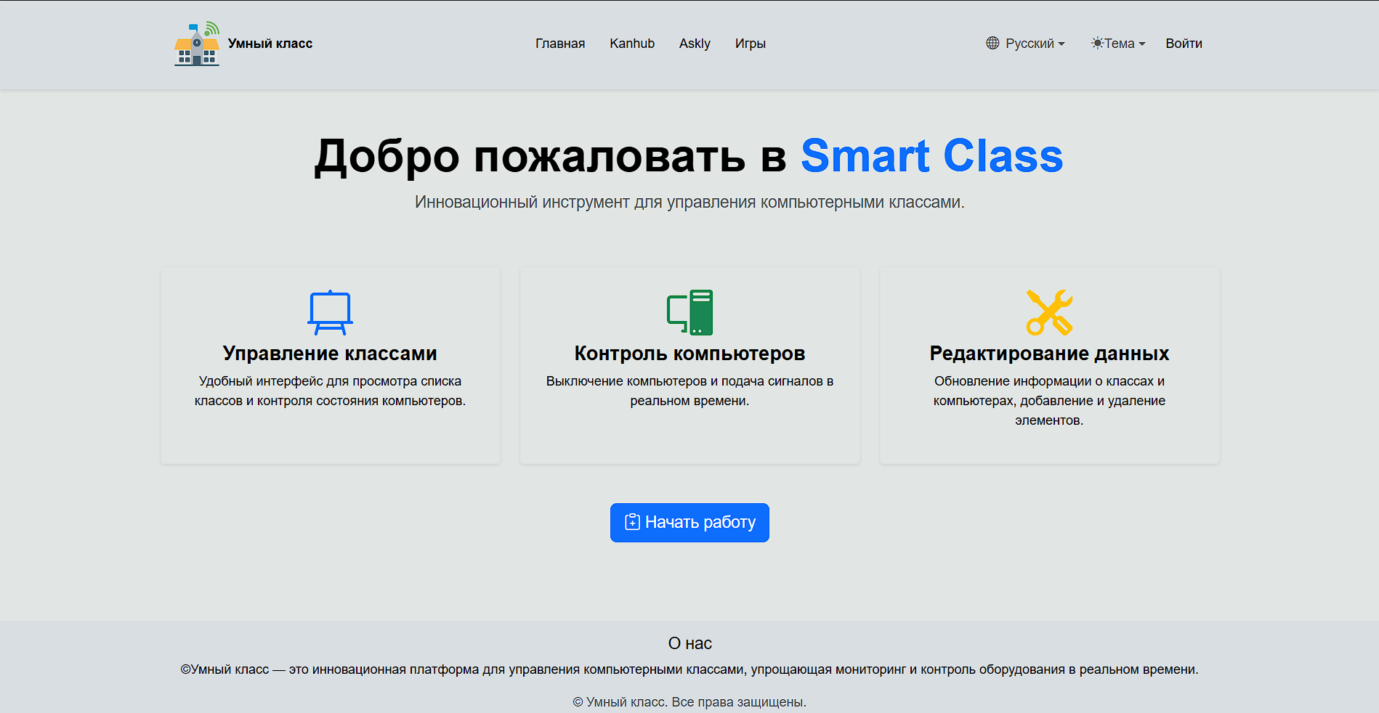
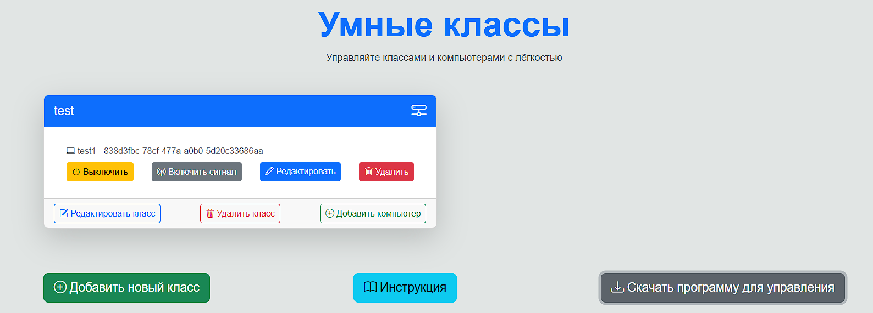
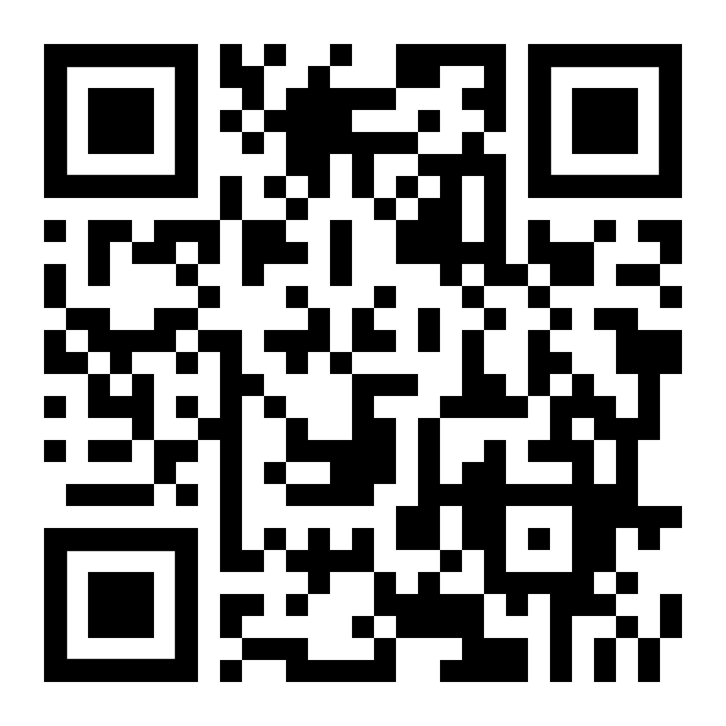
Smart Class – сервис для управления компьютерами

Slide 5
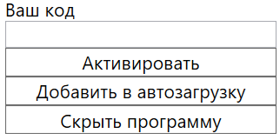
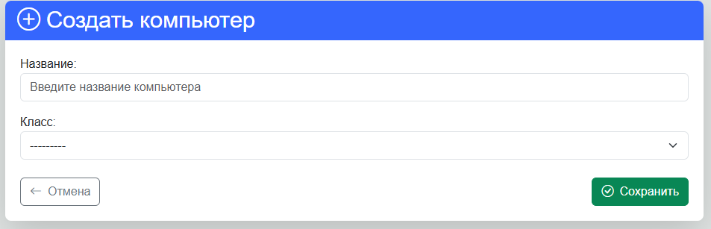
Smart Class – сервис для управления компьютерами

Slide 6
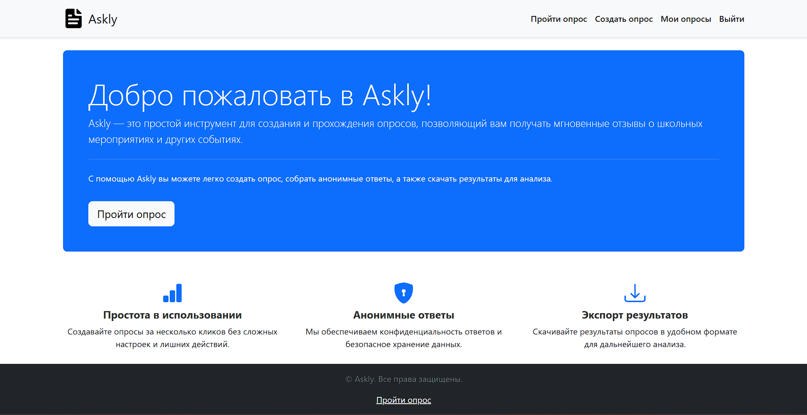
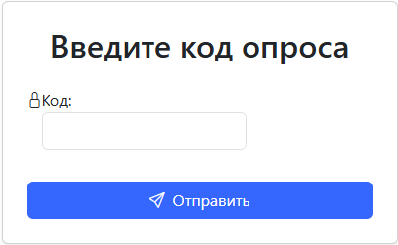
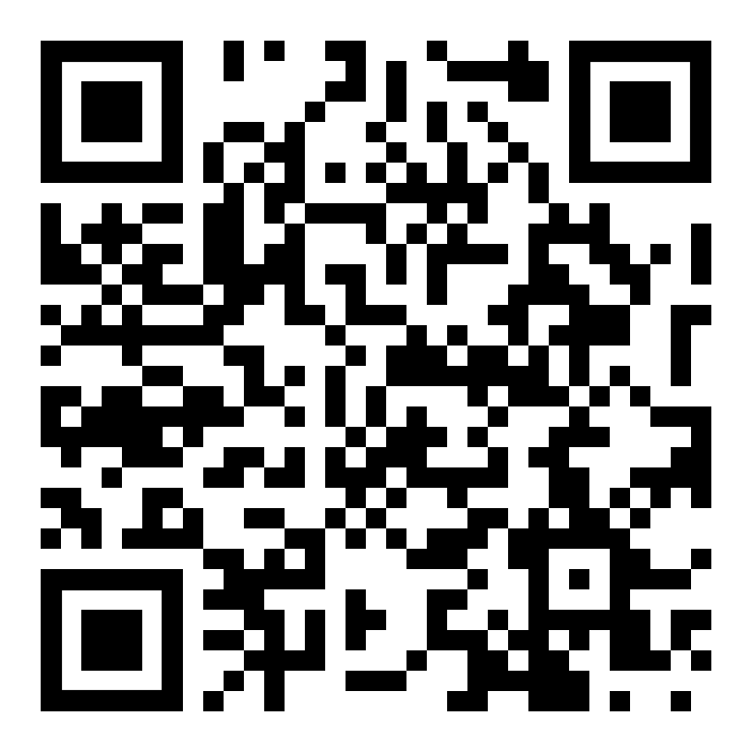
Askly — сервис для опросов

Slide 7
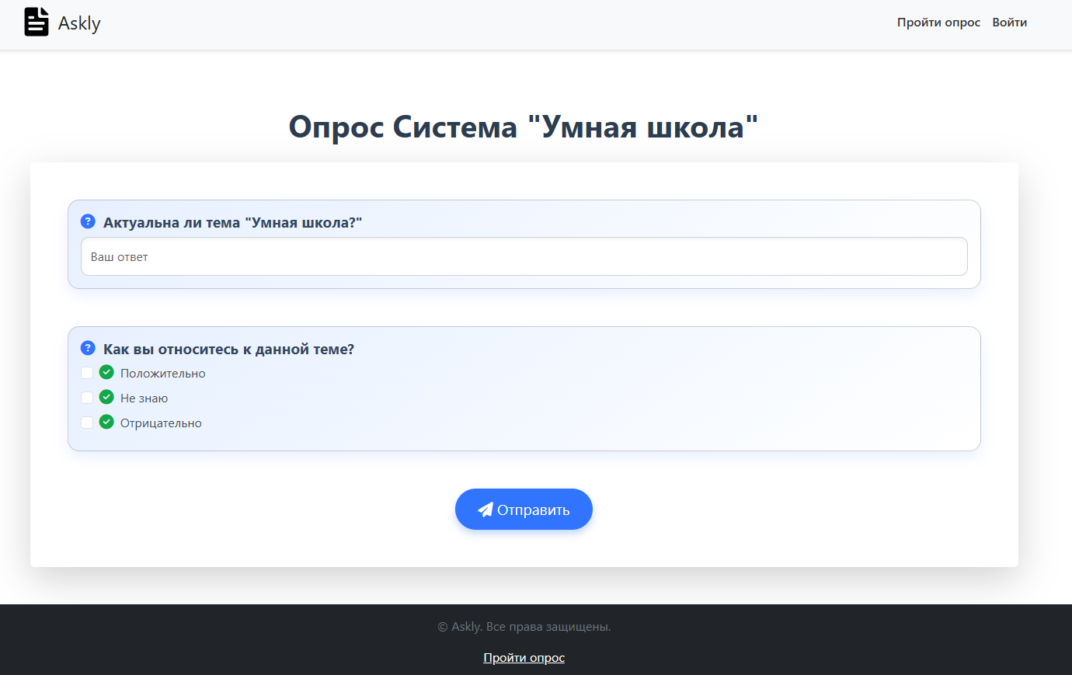
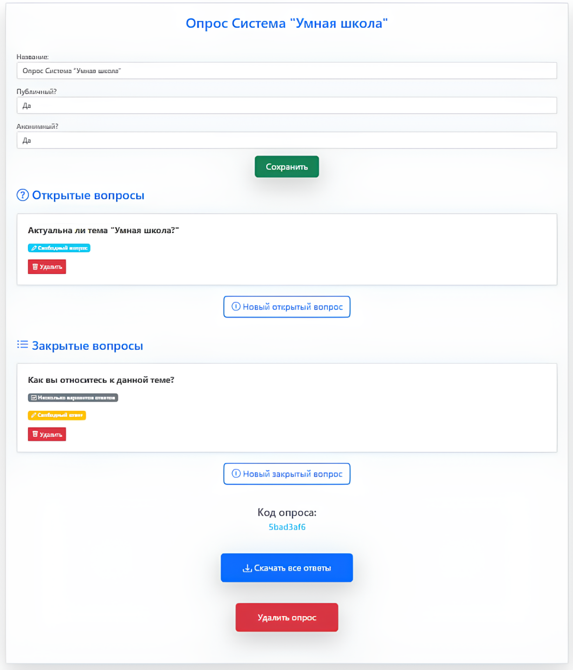
Askly — сервис для опросов

Slide 8
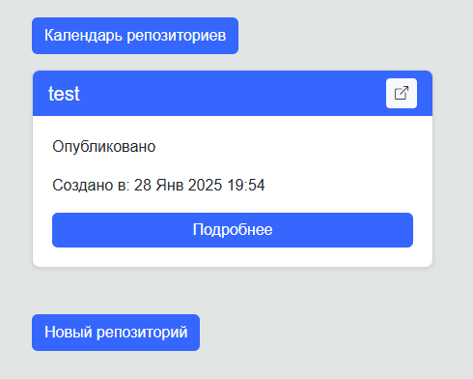
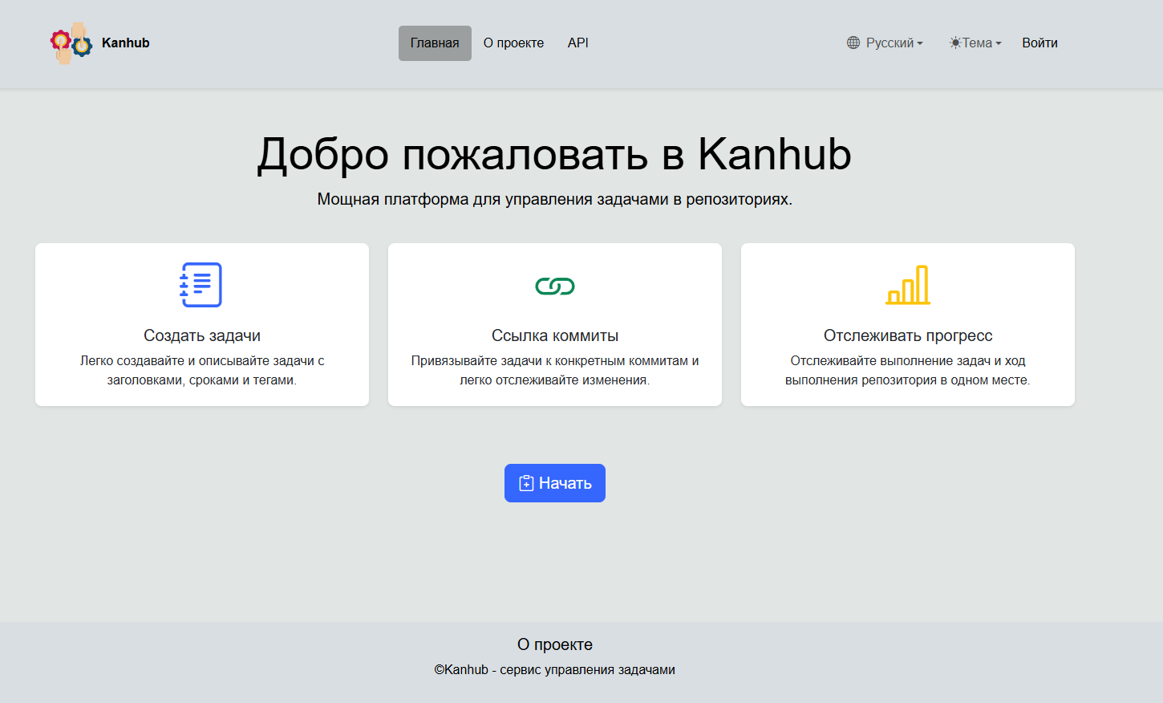
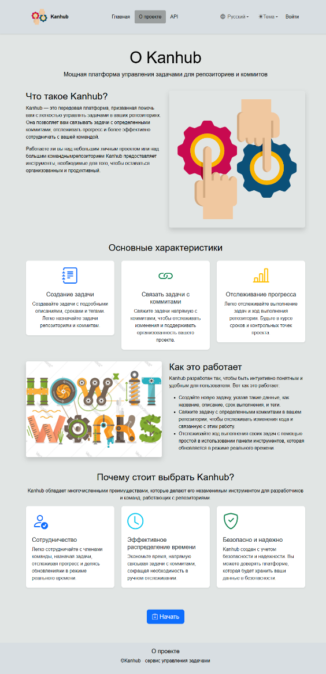
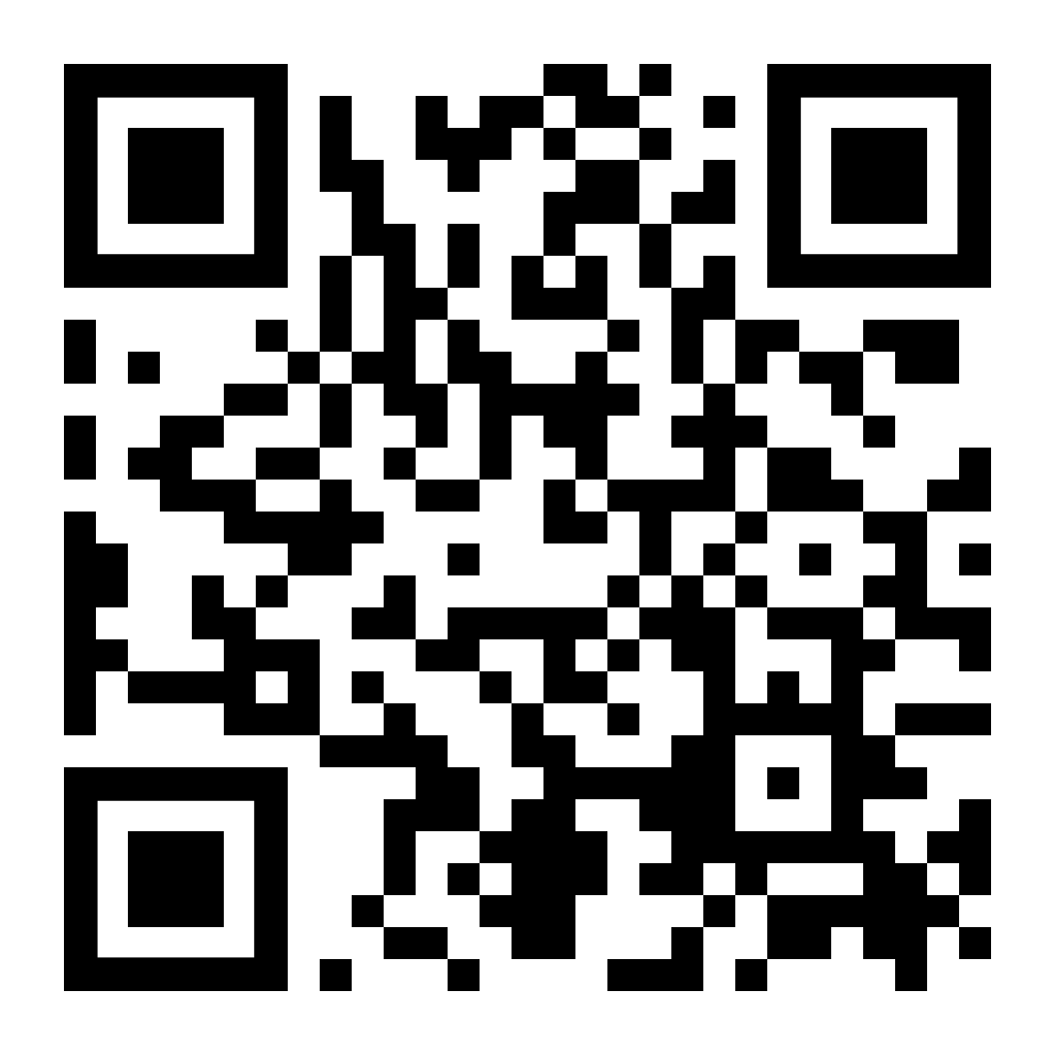
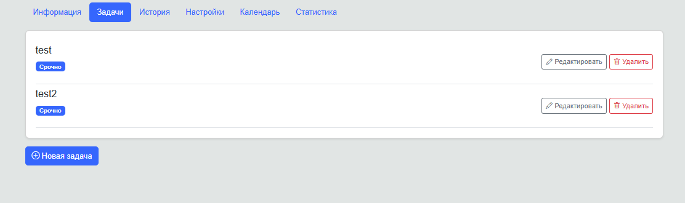
Kanhub — сервис для управления временем и задачами

Slide 9
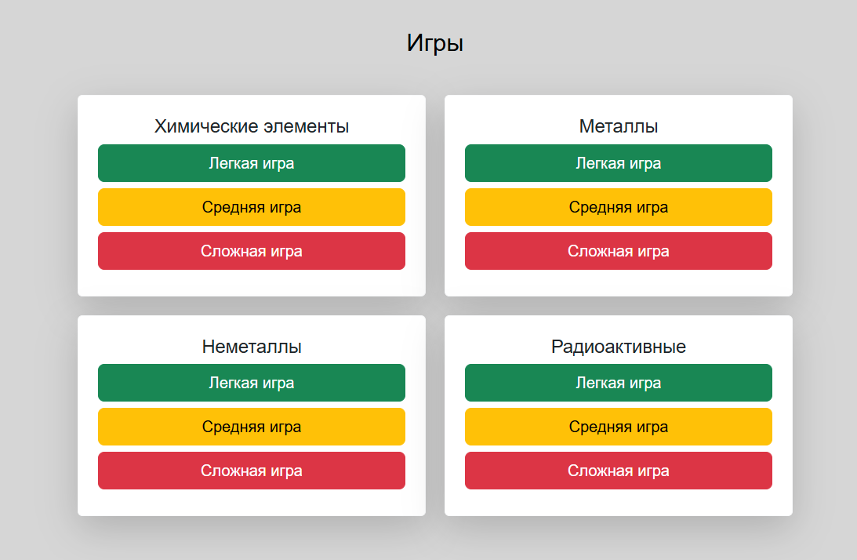
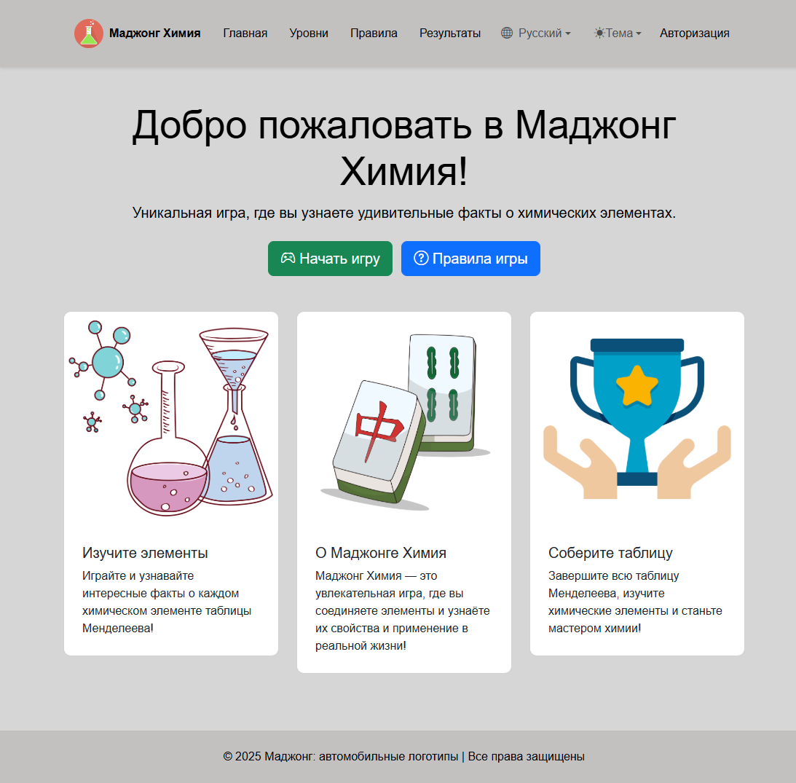
Маджонг Химия — web игра про химию

Slide 10
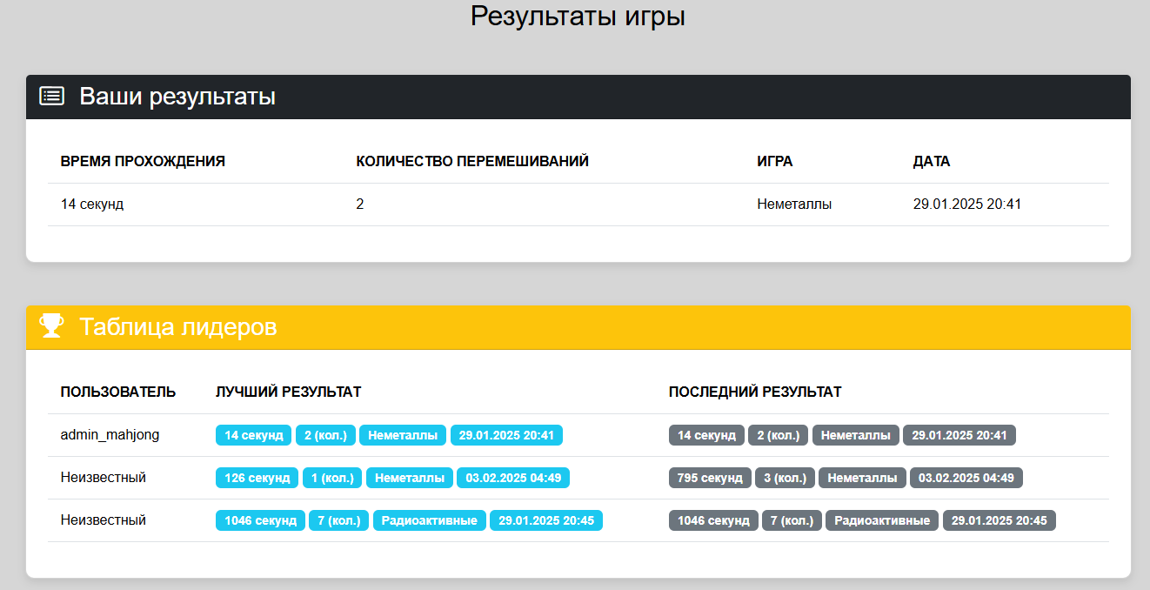
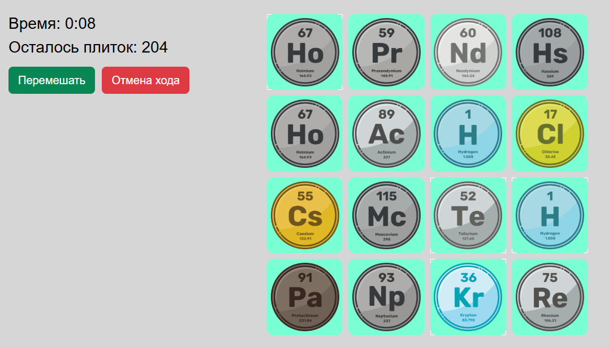
Маджонг Химия — web игра про химию

Slide 11
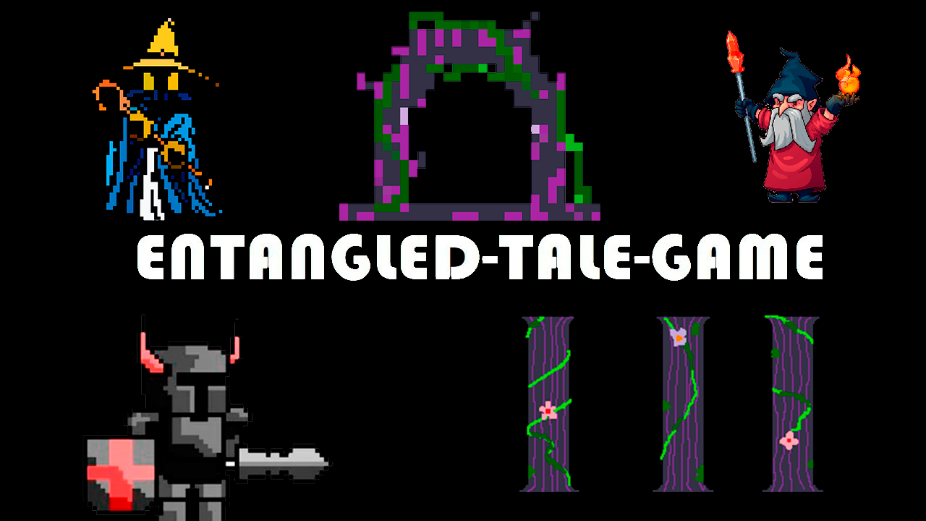
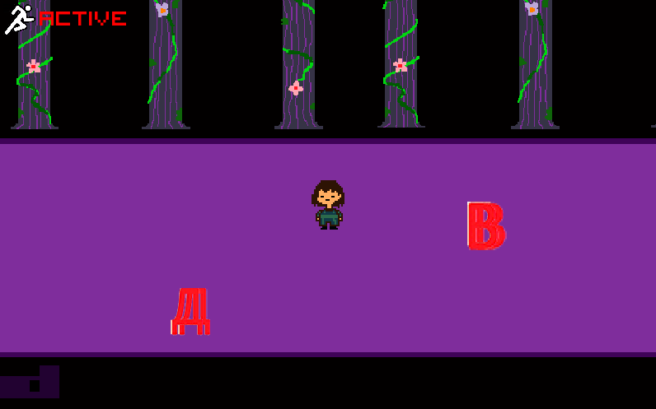
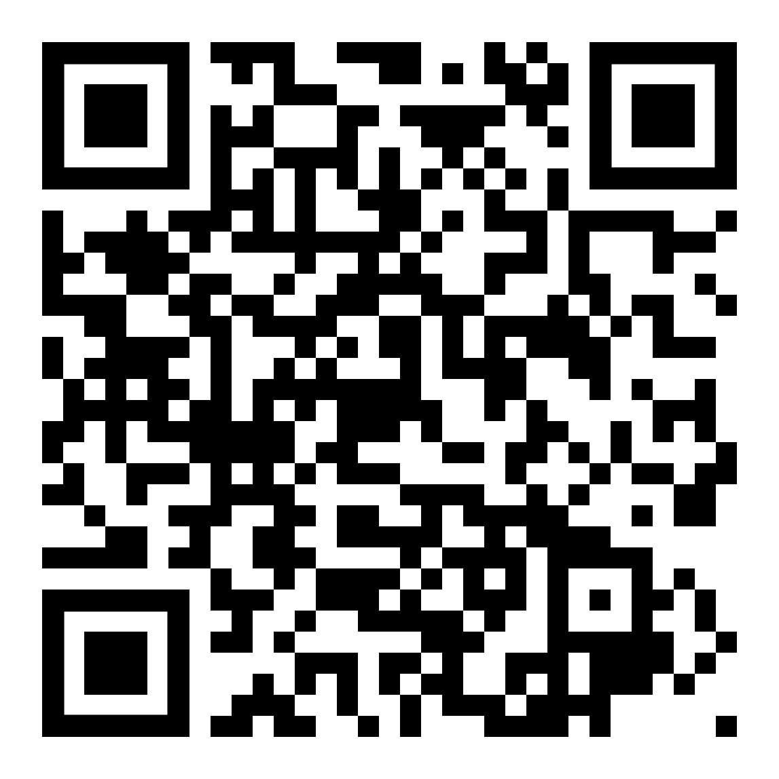
Entangled Tale — образовательная компьютерная игра

Slide 12
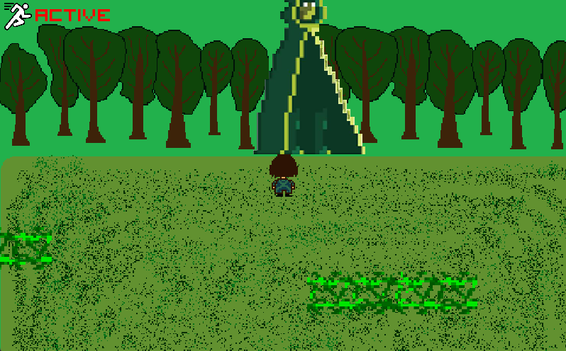
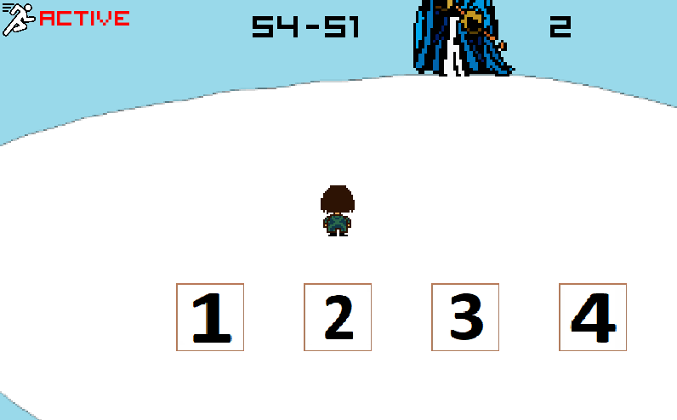
Entangled Tale — образовательная компьютерная игра

Slide 13
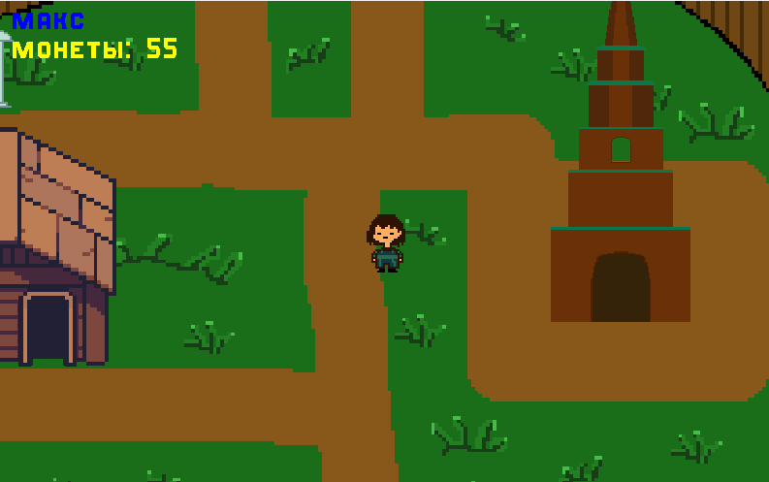
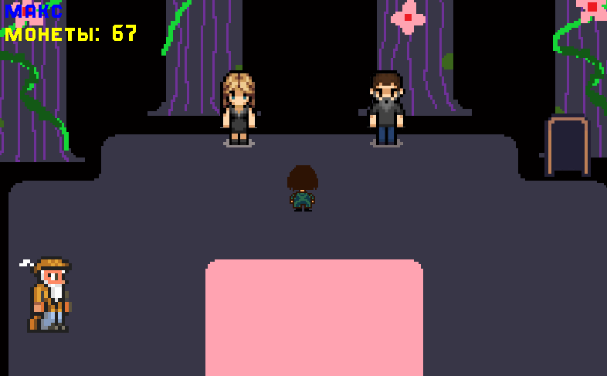
Tatarlango — игра для изучения татарского языка

Slide 14
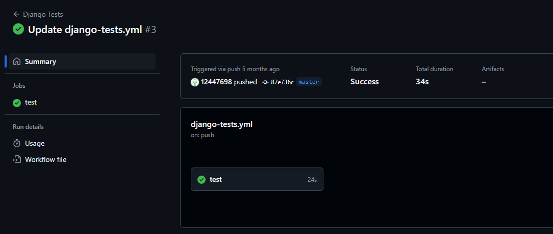
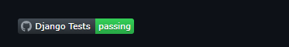
Тестирование

Slide 15
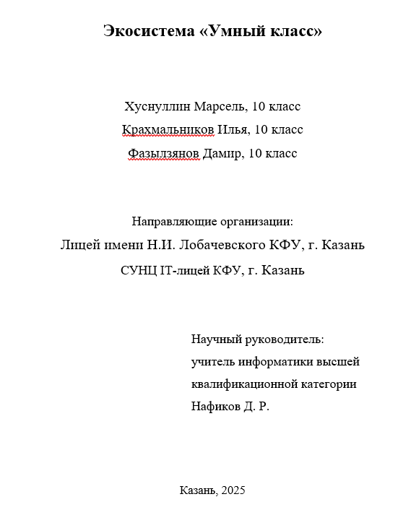
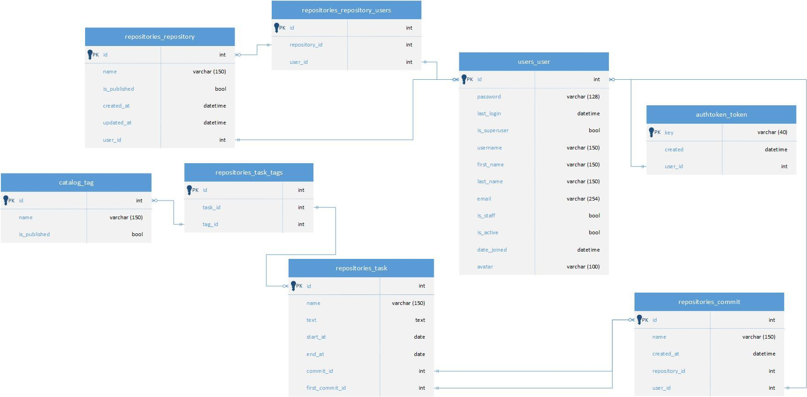
Документация
Диаграммы
Реферат

Slide 16
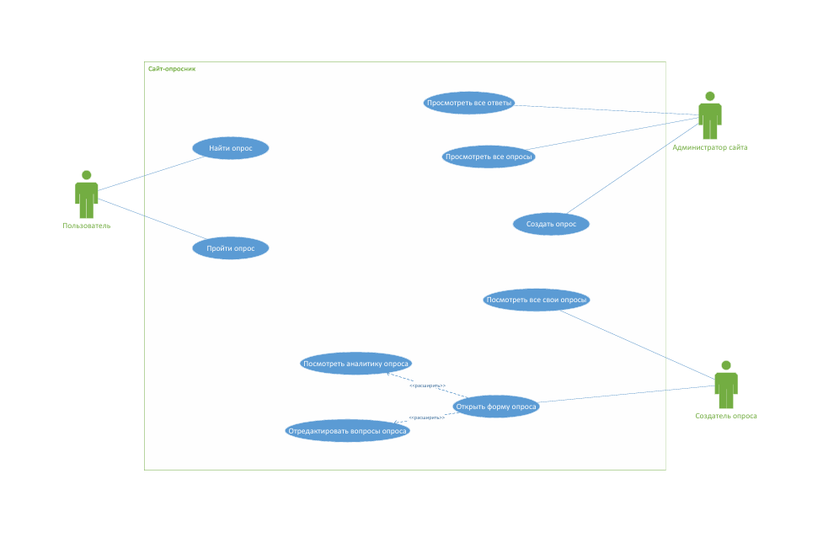
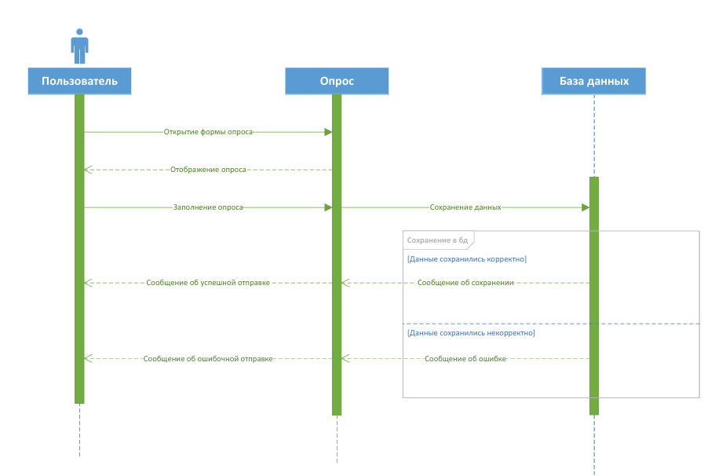
Документация
Диаграммы
Реферат

Slide 17
Дальнейшее развитие
Расширение системы
Внедрение ИИ
Адаптировать под мобильные устройства

Slide 18
Список литературы
https://github.com/124476/Smart_Class — репозиторий сайта smart class на github.
https://github.com/124476/Smart_Class_program — репозиторий приложения для управления компьютером smart class на github.
https://github.com/124476/Askly/ — репозиторий сайта Askly на github.
https://github.com/124476/Kanhub — репозиторий сайта Kanhub на github.
https://github.com/124476/Mahjong_chemistry — репозиторий сайта Маджонг Химия на github.
https://github.com/124476/Tatarlango — репозиторий игры Tatarlango на github.
https://github.com/124476/Entangled-Tale — репозиторий Entangled tale на github.

Slide 19

Спасибо за внимание

